Slide 1
背景
背景
特色
作用
营销方法
商业模式
运营试验
后期计划
现在越来越多的大学生选择出国留学，科研经历对于出国留学申请是非常重要的，尤其是对于想要申请EE/CS专业的同学。
而很多学生的科研能力欠缺，缺乏相关专业的基础能力和科研的思维。即使进入了实验室实习，仍需要花一段时间去完成基础内容的学习。而这段时间对与个人和实验室来说都是没必要的
因此我们与实验室展开合作，依靠实验室现有的资源，由浅到深的设置相关的课程。提高学生的科研水平，帮助学生养成严谨的科研思维，为学生进入实验室搭建平台，丰富科研经历

Slide 2
课程特色——层次化训练
背景
特色
作用
营销方法
商业模式
运营试验
后期计划
测试模块培训

Slide 3
课程特色——层次化训练
背景
特色
作用
营销方法
商业模式
运营试验
后期计划
web开发培训

Slide 4
课程创新点
背景
特色
作用
营销方法
商业模式
运营试验
后期计划
1.实现了学科的交叉。结合留学申请的需求，制定相关的课程，全方位的提高学生的能力
2.形成三方互利的模式。依托实验室的资源得到相关课程的学习内容和学习计划，提高学生的科研能力，使得学生进入实验室后可以直接参与相关的科研工作。于此同时实验室也得到了优质的实习生，方便后续项目工程的展开。公司在这一过程中获得收益。
3.创立校园培训模式，简化了培训流程，降低了教学成本和同学们的时间成本，在一定程度上提高了留学培训的性价比。

Slide 5
课程创新点
背景
特色
作用
营销方法
商业模式
运营试验
后期计划
4.利用测试实训及时反馈成果
5,穿插时间培训，最大化利用时间

Slide 6
作用
背景
特色
作用
营销方法
商业模式
运营试验
后期计划
1，通过授课和实际操作，由浅入深、循序渐进、阶梯式的增加大学生的实践经验。
2，进一步加深对于科学研究的认识。
3，搭建科研经历的平台。
4，更早与实验室接轨

Slide 7
营销方法
背景
特色
作用
营销方法
商业模式
运营试验
后期计划
网站
微信
宣传单
学生间的口碑

Slide 8
盈利模式
背景
特色
作用
营销方法
商业模式
运营试验
后期计划

Slide 9
运营试验-课程时间
背景
特色
作用
营销方法
商业模式
运营试验
后期计划
上课时间:
以一个学期为期限，每周两个课时
我们的期望:
完成每一次任务，按时授课

Slide 10
运营试验-课程计划
背景
特色
作用
营销方法
商业模式
运营试验
后期计划
软 件 测 试 培 训 验 证 型 | 开课名称 | 课时安排 | 上课地点 | 课程内容介绍
 | Web Link Validator测试工具使用 | 3小时 | 北京邮电大学实验室 | 基于Web Link Validator完成某项目网站的链接测试
 | Appscan 测试工具使用 | 6小时 | 北京邮电大学实验室 | 基于Appscan完成某项目网站的压力测试
 | HP LoadRunner测试工具使用 | 6小时 | 北京邮电大学实验室 | 基于HP LoadRunner完成某项目网站的压力测试
 | 基于Jmeter的压力测试设计 | 6小时 | 北京邮电大学实验室 | 利用Jmeter完成某项目压力测试的方案设计
 | FindBugs白盒测试工具使用 | 6小时 | 北京邮电大学实验室 | 利用FindBugs对某项目代码完成白盒测试
 | DTS白盒测试工具 | 6小时 | 北京邮电大学实验室 | 利用DTS对某项目代码完成白盒测试

Slide 11
运营试验-课程计划
背景
特色
作用
营销方法
商业模式
运营试验
后期计划
软 件 测 试 培 训 设 计 型 | 开课名称 | 课时安排 | 上课地点 | 课程内容介绍
 | 测试用例设计 | 6小时 | 北京邮电大学实验室 | 针对某项目功能和性能完成测试用例设计
 | 某网站项目测试用例的执行 | 6小时 | 北京邮电大学实验室 | 根据测试用例库执行某项目网站的功能测试并记录测试结果
 | 测试结果分析 | 6小时 | 北京邮电大学实验室 | 针对某项目功能和性能完成测试用例设计
 | 编写测试报告 | 6小时 | 北京邮电大学实验室 | 根据测试分析结果，编写测试报告

Slide 12
运营试验-课程计划
背景
特色
作用
营销方法
商业模式
运营试验
后期计划
软 件 测 试 培 训 创 新 型 | 开课名称 | 课时安排 | 上课地点 | 课程内容介绍
 | Fork逻辑炸弹 | 18小时 | 北京邮电大学实验室 | 完成fork炸弹的程序编写
 | 凯撒加密算法的实现 | 36小时 | 北京邮电大学实验室 | 利用凯撒密码进行加解密

Slide 13
运营试验-课程计划
背景
特色
作用
营销方法
商业模式
运营试验
后期计划
模块 | 名称 | 课时 | 地点 | 内容
模块一 | Client/Server介绍 | 一课时 每课时2小时 | 邮电大学实验室 | 讲解分布式计算概念，Web系统的概念；完成实际操作，JDK的安装、MyEclipse安装及TOMCAT安装
模块二 | MySQL介绍 | 四课时 每课时2小时 | 邮电大学实验室 | 讲解MySQL的特点，MySQL 关键技术及展示。实际操作：安装MySQL,学会使用MySQL建表
模块三 | 在MyEclipse环境下连接MySQL的方法 | 四课时 每课时2小时 | 邮电大学实验室 | 讲解JDBC及ODBC的基本概念，如何利用JDBC链接MySQL；实际操作：在MyEclipse环境下使用JDBC与MySQL连接的方法及步骤

Slide 14
运营试验-课程计划
背景
特色
作用
营销方法
商业模式
运营试验
后期计划
模块 | 名称 | 课时 | 地点 | 内容
模块四 | MyEclipse环境下，简单Web程序的调试 | 四课时 每课时2小时 | 邮电大学实验室 | 讲解为何需要Web程序调试，以一个用户登录为例说明Web调试的方法与步骤；在MyEclipse环境下使用用户登录代码联系Web调试的方法
模块五 | 基于JSP技术编程实践之一 | 四课时 每课时2小时 | 邮电大学实验室 | 讲解什么是JSP与Servlet，JSP的基本概念，JSP的基础语法，面向对象异常处理，JSP数组。完成一个简单JSP程序的调试与跟踪
模块六 | 基于Struts2技术实践 | 四课时 每课时2小时 | 邮电大学实验室 | truts2介绍、Struts2的环境、Struts2的配置文件，Struts2 拦截器、Struts的使用标签、Struts的国际化

Slide 15
运营试验-课程计划
背景
特色
作用
营销方法
商业模式
运营试验
后期计划
模块 | 名称 | 课时 | 地点 | 内容
模块七 | SSH架构学习 | 四课时 每课时2小时 | 邮电大学实验室 | 通过案例介绍SSH架构以及开发模式，通过视频分层次学习，通过程序案例可以实现复用开发
测试实训 | 测试实训 | 三周 | 邮电大学实验室 | 针对某项目需求，采用现有的SSH架构，完成系统设计，开发编码，测试结果

Slide 16
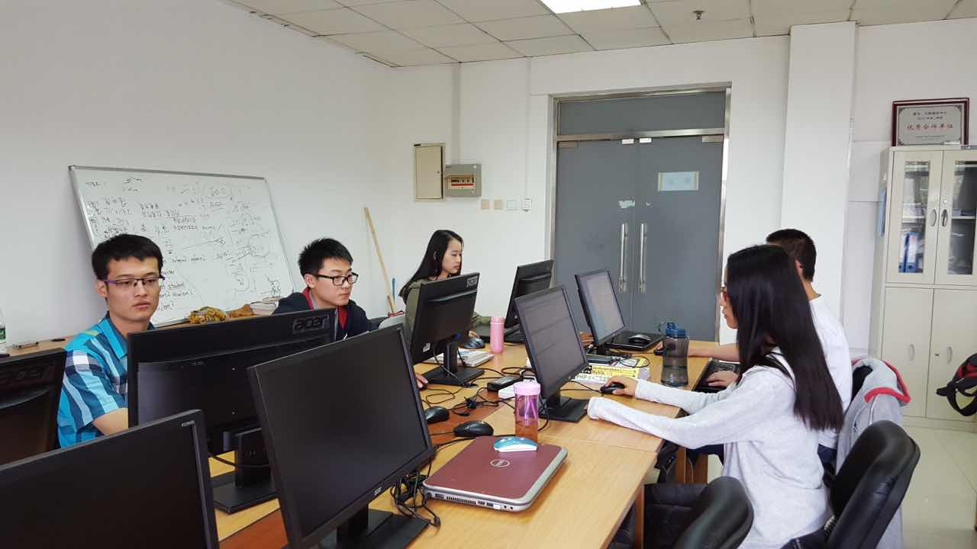
运营试验-实训图片
背景
特色
作用
营销方法
商业模式
运营试验
后期计划

Slide 17
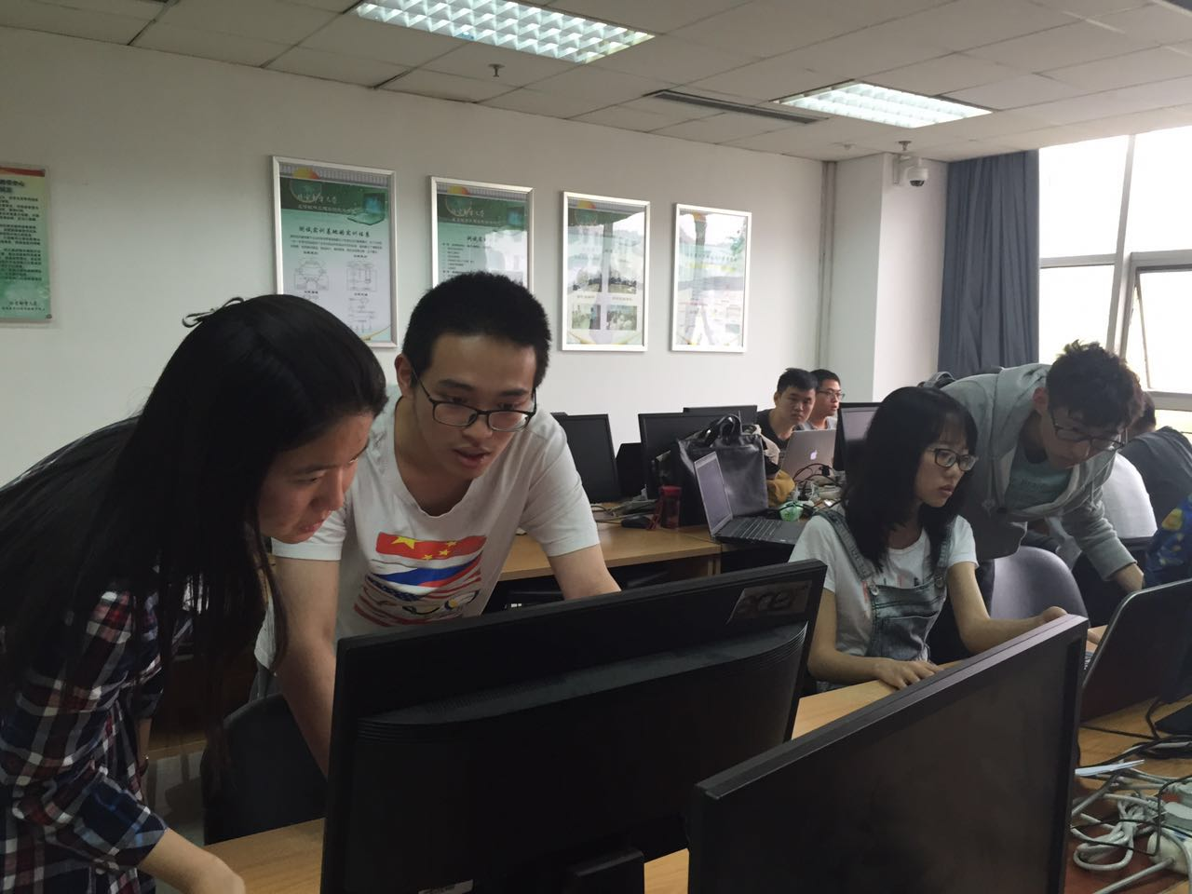
运营试验-实训图片
背景
特色
作用
营销方法
商业模式
已有基础
后期计划

Slide 18
运营试验-实训图片
背景
特色
作用
营销方法
商业模式
运营试验
后期计划

Slide 19

运营试验-工具
背景
特色
作用
营销方法
商业模式
运营试验
后期计划
测试工具百度网盘：
http://pan.baidu.com/s/1qXKajDE

Slide 20
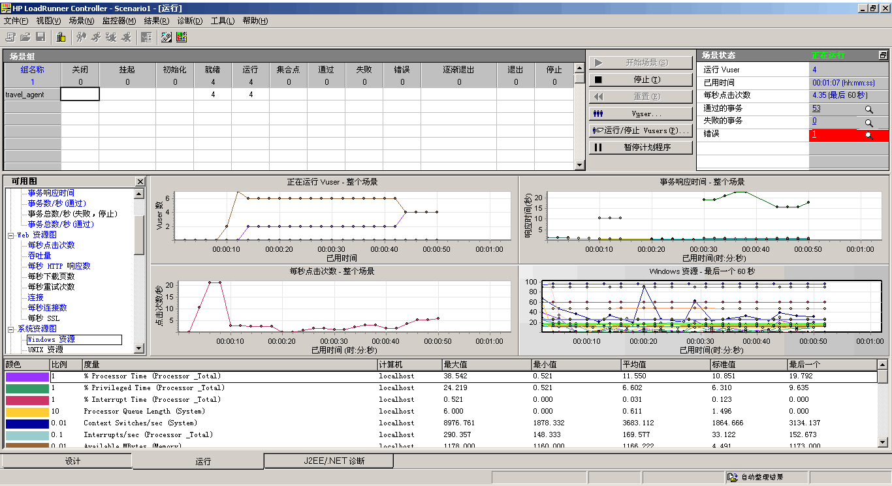
运营试验-学生工具使用情况
背景
特色
作用
营销方法
商业模式
运营试验
后期计划

Slide 21
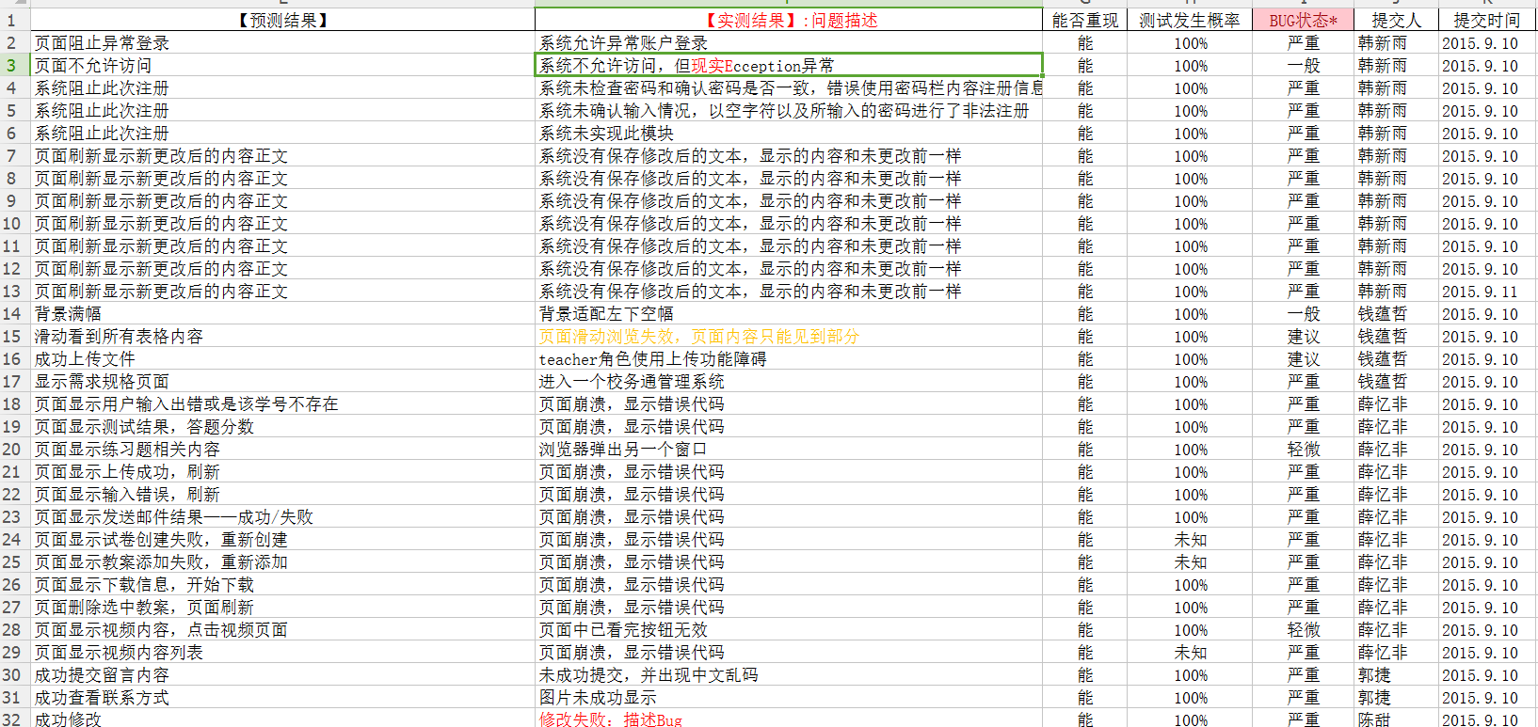
运营试验-学生工具使用情况
背景
特色
作用
营销方法
商业模式
运营试验
后期计划

Slide 22
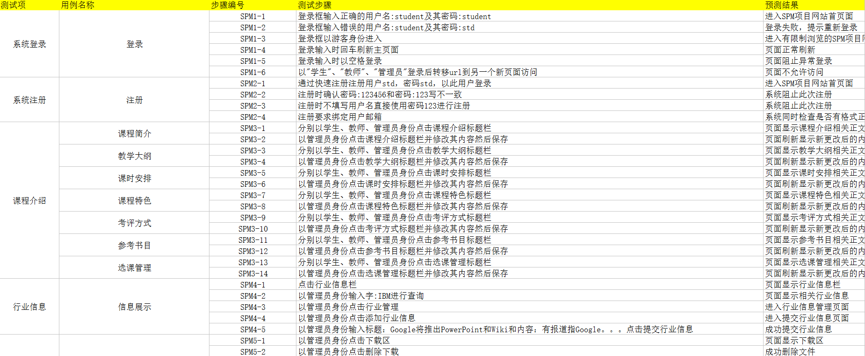
运营试验-学生工具使用情况
背景
特色
作用
营销方法
商业模式
运营试验
后期计划

Slide 23
后期计划
背景
特色
作用
营销方法
商业模式
运营试验
后期计划
1.收集来自学员的教学反馈文件
2.完善的课程体系（包括课程计划，课程资料，以及相关的支持性平台的运营）
3.创办公司网站，并定时更新
4.涵盖课程体系以及教学体验的宣传视频。
5.完成项目过程中的财务报表

